Slide 1
Black- box testing & white-box testing
White box testing【白盒测试】
根据软件内部工作原理分析进行的测试，通过阅读代码或单步调试等。
Black box testing 【 黑盒测试】
根据软件规格对软件进行各种输入和观察输出结果来发现软件缺陷的测试
软件工程

Slide 2
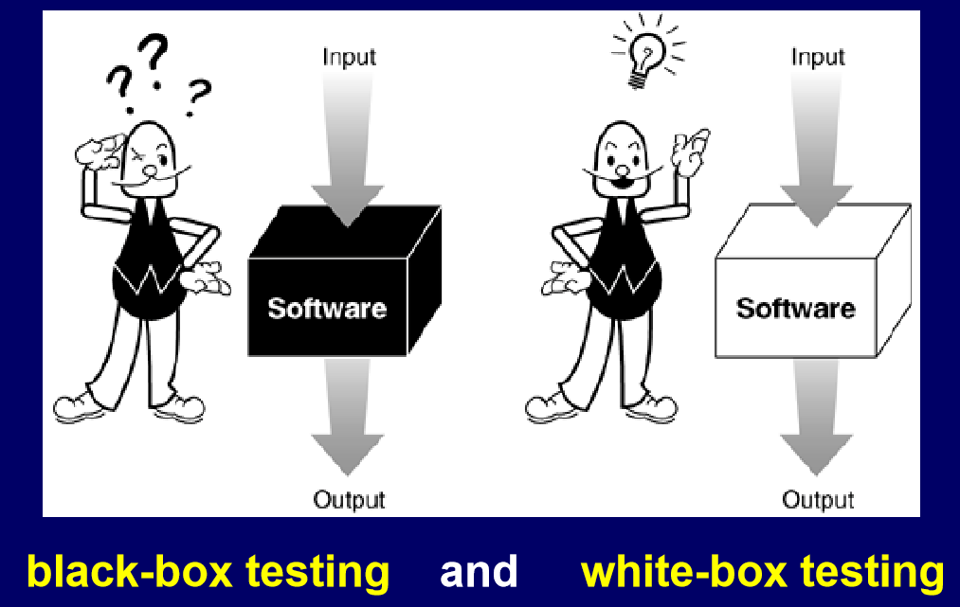
Black- box testing & white-box testing
软件工程

Slide 3
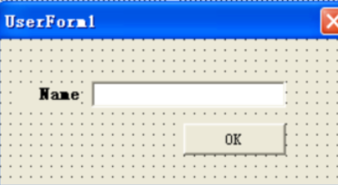
Equivalence Partitioning –等价类划分法
6-20长度
软件工程

Slide 4
Static testing
静态测试（人工测试）
静态黑盒测试——检查产品说明书
静态白盒测试——检查代码，结构分析
Specification
产品说明书：利用文字和图形描述产品的书面文档。
对开发的产品进行定义，给出产品的细节、如何做、做什么、不能做什么
检查产品说明书可以在编码之前找出软件缺陷
软件工程

Slide 5
Testing the Specification
编制产品说明书的必要性
保证最终产品与预期的一致
作为测试的重要依据
利于提前发现错误
对产品说明书进行高级（宏观）审查
假设自己是客户：了解客户所想
研究现有的标准和规范：产品应该应用哪种标准和规范；检查采用的标准是否正确
审查和测试类似软件：研究竞争对手的产品或小组开发的类似软件
软件工程

Slide 6
Testing the Specification
对产品说明书进行低层（微观）审查
检查产品说明书时对照以下属性检查清单：
Complete，完整
Precise, Unambiguous, and Clear描述精确，不含糊，清晰
Consisten一致，功能描述是否一致
Relevant贴切，描述是否必要，是否符合客户要求
Code-free代码无关
Testable可测试性
软件工程

Slide 7
Testing the Specification
检查产品说明书术语清单：
Always, Every, All, None, Never. Think of cases that violate them
Certainly, Therefore, Clearly, Obviously, Evidently. These words tend to persuade you into accepting something as a given.
Some, Sometimes, Often, Usually, Ordinarily, Customarily, Most, Mostly. These words are too vague.
Etc., And So Forth, And So On, Such As. Lists that finish with words such as these aren't testable.
软件工程

Slide 8
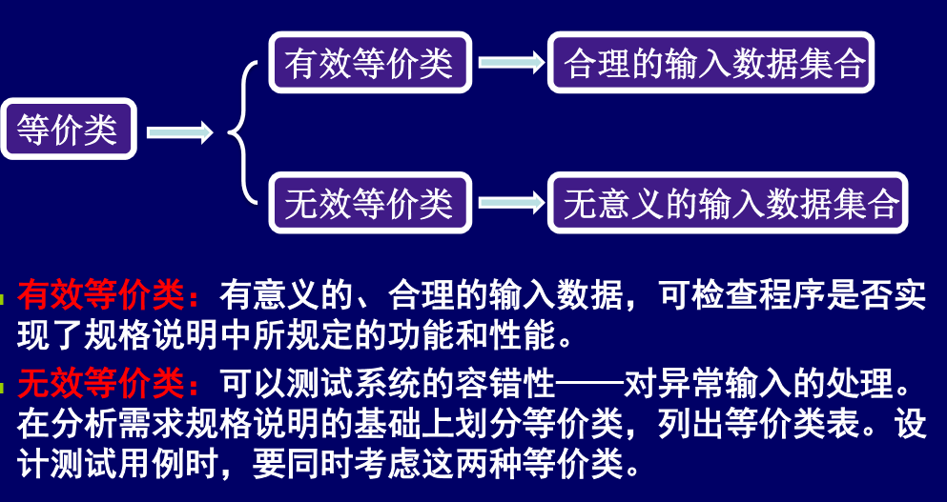
Equivalence Partitioning –等价类划分法
equivalence classing：尽可能用最少的测试用例覆盖最多的数据以发现更
多的软件缺陷
将数据按输入需求
分类，划分等价类，
同一等价类中数据发
现缺陷的能力相同
软件工程

Slide 9
Equivalence Partitioning –等价类划分法
1.在输入条件规定的取值范围或值的个数的情况下，可以确定一个有效等价类和两个无效等价类。
2.在规定了输入数据的一组值中（假定有n个值），并且程序要对每个输入值分别处理的情况下，可以确定n个有效等价类和一个无效等价类。
3.在规定输入数据必须遵守的规则的情况下，可以确定一个有效等价类和若干个无效等价类。
4.在输入条件规定了输入值的集合或规定了“必须如何”的条件下，可以确定一个有效等价类和一个无效等价类。
5.在确定已划分的等价类中各元素在程序处理中的方式不同的情况下，则应将该等价类进一步地划分为更小的等价类
软件工程

Slide 10
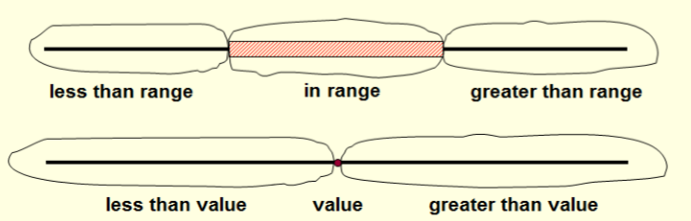
Equivalence Partitioning –等价类划分法
划分方法或原则：
若程序输入值是一个有限区间的值，则划分一个有效等价类和两个无效等价类
如年龄取值范围是6-13，则<6 ,>13 为2个无效等价类
软件工程

Slide 11
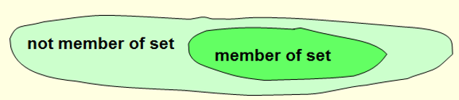
Equivalence Partitioning –等价类划分法
程序输入值是一个必须成立情况，则分为一个有效等价类一个无效等价类
某标识符的第一个字符必须是字母。 可以划分为一个有效等价类：第一个字符是字母。 可以划分一个无效等价类：第一个字符不是字母。
软件工程

Slide 12
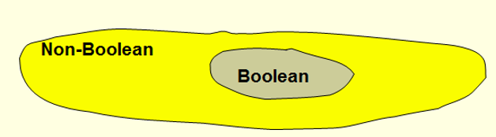
Equivalence Partitioning –等价类划分法
在输入条件是一个布尔量的情况下，可确定一个有效等价类和一个无效等价类。
在输入数据有符合条件的特征或一组可能的值，可确定一个有效等价类和一个无效等价类。如要求输入的是大写的字母
软件工程

Slide 13
Equivalence Partitioning –等价类划分法
在规定了输入数据的一组值(假定n个)，并且程序要对每一个输入值分别处理的情况下，可确立n个有效等价类和一个无效等价类。
软件工程

Slide 14
Equivalence Partitioning –等价类划分法
设计测试用例
确定测试对象
为每个等价类确定唯一的编号
设计有效等价类用例
设计无效等价类用例
软件工程

Slide 15
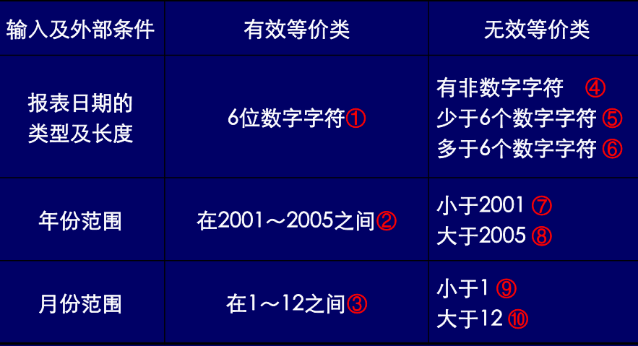
Example
设某公司要打印2001～2005年的报表，其中报表日期为6位数字组成，其中，
前4位为年份，后两位为月份。
软件工程

Slide 16
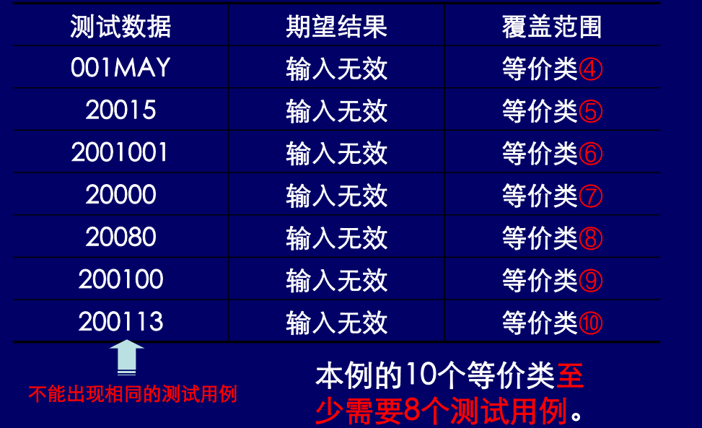
Example
对表中编号为①②③的3个有效等价类用
一个测试用例覆盖
200206
软件工程

Slide 17
Example
三角形问题：
输入a,b,c三个正数，作为三角形三条边，判定三个数构成一般三角形、等腰三角形、等边三角形或不构成三角形
 | 有效等价类 | 无效等价类
是否输入3个数 | 1.输入3个数 | 2.输入0个数 3.输入1个数 4.输入2个数 5.输入超过3个数
是否3个正数 | 6.3个正数 | 7.2个正数 8.1个正数 9.0个正数
是否构成三角形 | 10.任意两数之和大于第三数 | 11.有两数之和小于第三数
是否等腰三角形 | 12.a==b || b==c || c==a | 13. 三个数均不相等
是否等边三角形 | 14. a==b && b==c | 15. 三个数不相等
软件工程

Slide 18
Example
 | 有效等价类 | 无效等价类
是否输入3个数 | 1.输入3个数 | 2.输入0个数 3.输入1个数 4.输入2个数 5.输入超过3个数
是否3个正数 | 6.3个正数 | 7.2个正数 8.1个正数 9.0个正数
一般三角形 | 10.任意两数之和大于第三数 | 11.有两数之和小于第三数
是否等腰三角形 | 12.a==b || b==c || c==a | 13. 三个数均不相等
是否等边三角形 | 14. a==b && b==c | 15. 三个数不相等
3，4，5
覆盖1，6，10
4，4，7
覆盖1，6，12
6，6，6
覆盖1，6，14
软件工程

Slide 19
Example
某商店的货品价格（P）都不大于 20 元（且为整数），假设顾客每次付款为20元且每次限购一件商品，现有一个软件能在每位顾客购物后给出找零钱的最佳组合（找给顾客货币张数最少）。
假定此商店的找零货币面值只包括：10 元（N10）、5 元（N5）、1 元（N1）3种。
请采用等价类划分法为该软件设计测试用例（不考虑 P 为非整数的情况）并填入到下表中。
（<<N1,2>>表示 2 张 1 元，若无输出或输入非法，则填 N/A）
序号 | 输入（商品价格 P） | 输出（找零钱的组合）
1 | 20（P=20） | N/A
2 | 18（任意 15 < P < 20） | <<N1,2>>
3 | P = 15
4 | 14 （10 < P < 15 ）
5 | P = 10
6 | 7（5 < P < 10 ）
7 | P = 5
8 | 3 (0 < P < 5 )
软件工程

Slide 20
Boundary Conditions——边界值分析法
程序的一些错误往往发生在边界处理上
对软件输入或输出边界进行测试的一种方法，作为等价类划分法的补充
边界条件：软件运行在计划操作界限的边界的情况。
一些可能出现边界条件：
Numeric 数值 Speed 速度 Character 字符
Location 地点 Position 位置 Size 尺寸 Quantity 数量
First/ Last Min/ Max Start/ Finish Over/ Under Empty/ Full Shortest/ Longest Slowest/ Fastest
Soonest/ Latest Largest/ Smallest Highest/ Lowest
Next-To/ Farthest-From •
软件工程

Slide 21
Boundary Conditions——边界值分析法
（1） 对16-bit 的整数而言 32767 和 -32768 是边界；
（2）屏幕上光标在最左上、最右下位置；
（3） 报表的第一行和最后一行；
（4） 数组元素的第一个和最后一个；
（5） 循环的第 0 次、第 1 次和倒数第 2 次、最后一次。
软件工程

Slide 22
Boundary Conditions——边界值分析法
5点
（1）上点：是指边界上的点，如果域的边界是闭区间的，上点就是在域范围内，如果是开区间的话，上点就是在域范围外。
（2）离点：是指离上点最近的点，如果域的边界是是开区间，那么离点就在范围域内，如果是闭区间，那么离点就在域范围外。
（3）内点：域内的任意一个点。
（1）区间为正整数值域[66,88]，上点就是66，88，并且都是在域范围内。内点就是域内得任意点，离点是65，89。
（2）区间为正整数值域（66,88]，这种情况上点是66，88，其中一个是域内，一个是域外，内点就是域内的任意点，离点是：67，89。
（3）区间为正整数值域(66,88)，这样的情况上点还是66，88，只是都是在域外，内点还是域内的任意点，离点此时为：67，87。
软件工程

Slide 23
Boundary Conditions——边界值分析法
根据不同场景的输入或输出条件，基于边界值分析方法选择测试用例的原则如下：
（1）如果输入条件规定了值的范围，则应取刚达到这个范围的边界的值以及刚刚超越这个范围边界的值作为测试输入数据。
例如，如果程序的规格说明中规定："重量在10公斤至50公斤范围内的邮件，其邮费计算公式为……"。考虑重量是实数，设置精度为0.01，则边界取值为10、50（上点），9.99、50.01（离点），10.01（内点）。
软件工程

Slide 24
Boundary Conditions——边界值分析法
（2）如果输入条件规定了值的个数,则用最大个数,最小个数,比最小个数少一,比最大个数多一的数作为测试数据。例如，一个输入文件应包括1~255个记录，因为取值个数是整数，所以边界值取值为1、255（上点），0、256（离点），126（内点）。
（3）将规则（1）和（2）应用于输出域，即设计测试用例使输出值达到边界值及其左右的值。例如，某程序的规格说明要求计算出“每月保险金扣除额为0至1165.25元"，则边界取值为可0.00、1165.25（上点），0.01、1165.26（离点），1165.24（内点）。
软件工程

Slide 25
Boundary Conditions——边界值分析法
（4）如果程序的规格说明给出的输入域或输出域是有序集合，则应选取集合的第一个元素和最后一个元素作为测试用例。
（5）如果程序中使用了一个内部数据结构，则应当选择这个内部数据结构的边界上的值作为测试用例。
（6）分析规格说明，找出其它可能的边界条件。
软件工程

Slide 26
Boundary Conditions——边界值分析法
举例：测试计算平方根的函数。
当输入1个大于等于0的数时，返回其正平方根；当输入一个小于0的数时，提示错误信息Error。
有效等价类 | 无效等价类
1个大于等于0的数 | 一个小于0的数
有效等价类 | 无效等价类
4 | -10
软件工程

Slide 27
Boundary Conditions——边界值分析法
举例：测试计算平方根的函数。
当输入1个大于等于0的数时，返回其正平方根；当输入一个小于0的数时，提示错误信息Error。
有效等价类 | 无效等价类
1个大于等于0的数 | 一个小于0的数
有效等价类 | 无效等价类
大于等于0的边界值为0和最大正实数 | 小于0的边界值为0或最小负实数
软件工程

Slide 28
Boundary Conditions——边界值分析法
举例：测试绝对值函数 ABS(x)：
1) x < 0: x = -10
2) x >= 0： x = 10
3) 上点边界: x = 0
4) 离点: x = -1, x = 1
软件工程

Slide 29
Boundary Conditions——边界值分析法
举例：一程序属于情报检索系统，要求每次“最少显 示1条、最多显示4条情报摘要”。
测试用例包括：
内点：1-4之间的：3
上点边界：1条和4条
离点：包括0和5等
软件工程

Slide 30
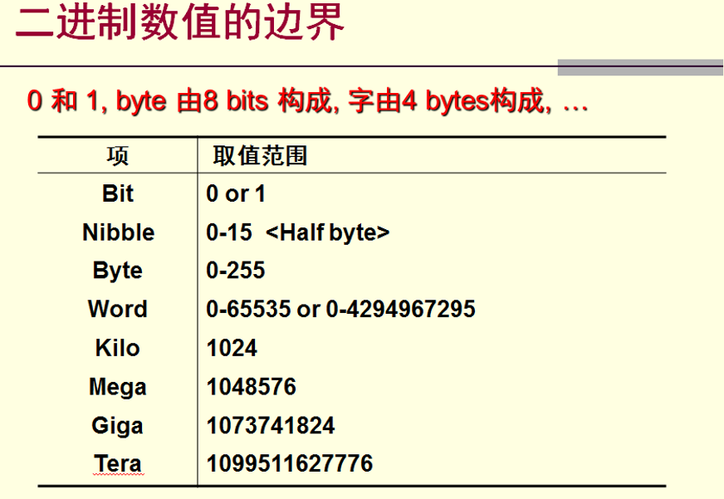
Sub-Boundary Conditions——次边界条件
也叫内部边界条件internal boundary conditions：边界在软件内部，最终用户几乎看不到
Powers-of-Two（2的幂）
软件工程

Slide 31
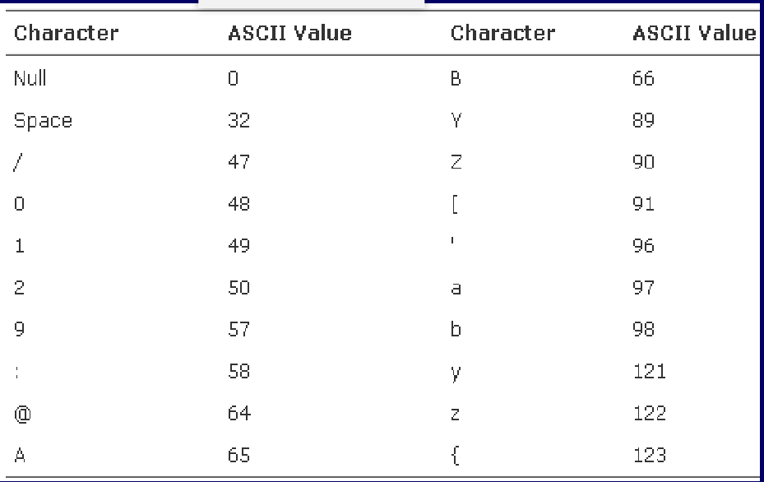
Sub-Boundary Conditions——次边界条件
ASCII Table ASCii表
软件工程

Slide 32
Sub-Boundary Conditions——次边界条件
Default, Empty, Blank, Null, Zero, and None默认，空，空值，零和无
当软件要求输入，而没有输入时怎么处理？
Invalid, Wrong, Incorrect, and Garbage Data 非法、错误、不正确和垃圾数据
发挥创造力， 走偏门…….
软件工程

Slide 33
Causality chart ——因果图
因果图法即因果分析图，又叫特性要因图、石川图或鱼翅图。
是由日本东京大学教授石川馨提出的一种通过带箭头的线，将质量问题与原因之间的关系表示出来，是分析影响产品质量的诸因素之间关系的一种工具。
从用自然语言书写的程序规格说明的描述中找出因（输入条件）和果（输出或程序状态的改变），可以通过因果图转换为判定表。
软件工程

Slide 34
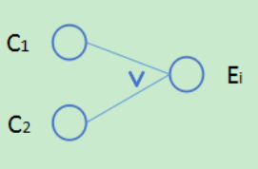
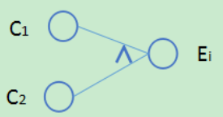
Cause-Effect Graph——因果图
输入与输出的关系主要有：恒等、非、与、或
恒等：若原因出现，则结果出现；若原因不出现，则结果不出现。
非：若原因出现，则结果不出现；若原因不出现，则结果出现。
c1
e1
c1
e1
非
恒等
或：若几个原因中有一个出现，则结果出现；若几个原因均不出现，则结果不出现。
与。若几个原因都出现，结果才出现；若几个原因中有一个不出现，则结果不出现。

Slide 35
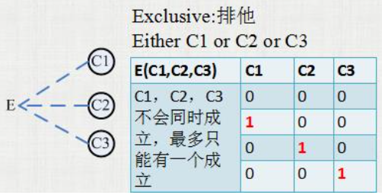
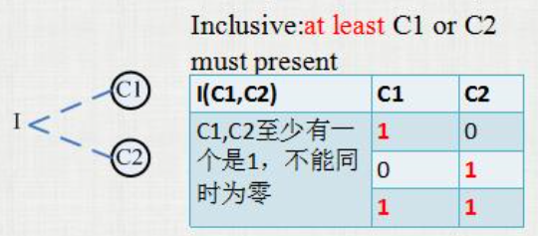
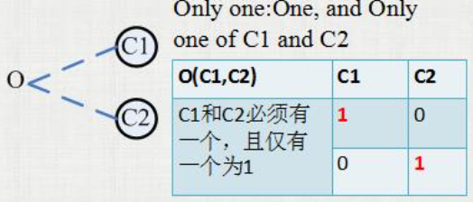
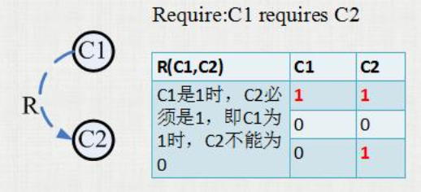
Causality chart ——因果图
输入与输入之间的约束关系主要有：
E 异：所有输入中至多一个输入条件发生。
I 或：所有输入中至少一个输入条件发生
O 唯一：所有输入中有且只有一个输入条件发生
R要求：所有输入中只要有一个输入条件发生，则其他输入也会发生,即输入保持一致。
软件工程

Slide 36
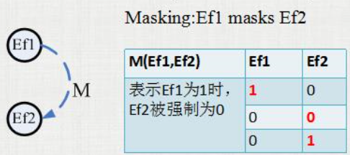
Causality chart ——因果图
输出条件之间的强制约束关系：

Slide 37
Cause-Effect Graph——因果图
利用因果图导出测试用例步骤：
1）分析软件规格说明书确定程序的输入和输出，根据这些关系，画出因果图。
2）因果图上用一些记号表明约束条件或限制条件。
3）对需求加以分析并把它们表示为因果图之间的关系图。
4）把因果图转换成判定表。
5）将判定表的每一列作为依据，设计测试用例。
软件工程

Slide 38
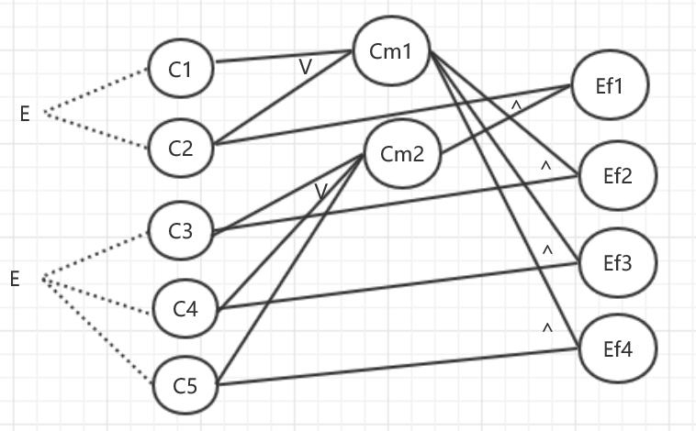
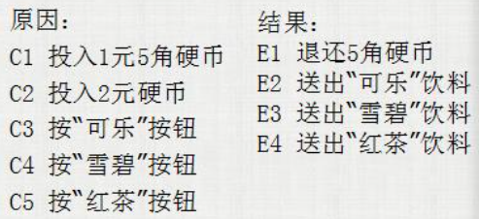
Cause-Effect Graph——因果图
产品说明书：有一个处理单价为1元5角钱的盒装饮料的自动售货机软件。若投入1元5角硬币，按下“可乐”、“雪碧”、或“红茶”按钮，相应的饮料就送出来。若投入的是2元硬币，在送出饮料的同时退还5角硬币。
C1 与 C2 是或的关系, C3、C4、C5 是或的关系。
C1 与 C2 需要一个中间结果Cm1, C3、C4、C5 需要一个中间结果Cm2.
软件工程

Slide 39
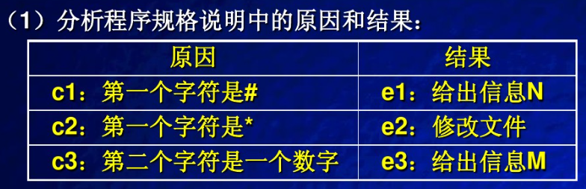
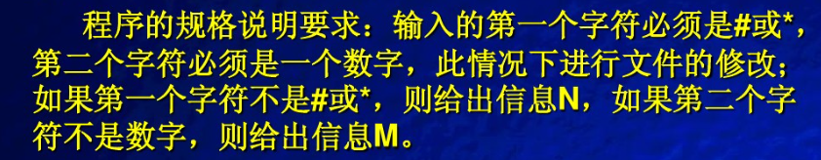
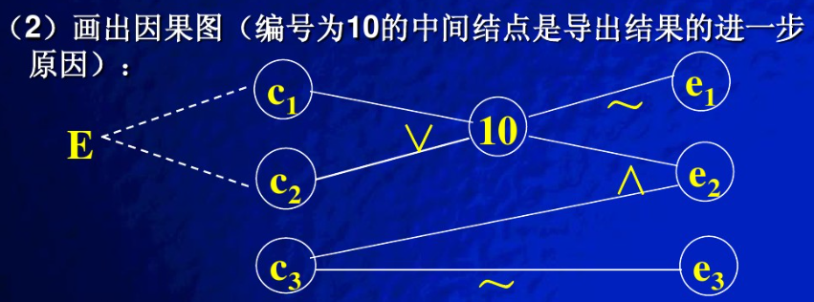
example
软件工程

Slide 40
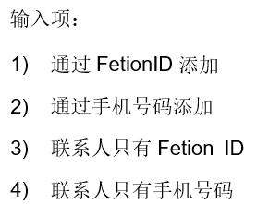
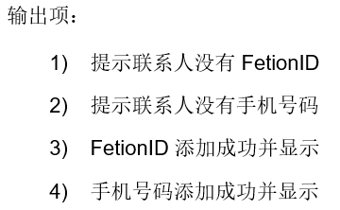
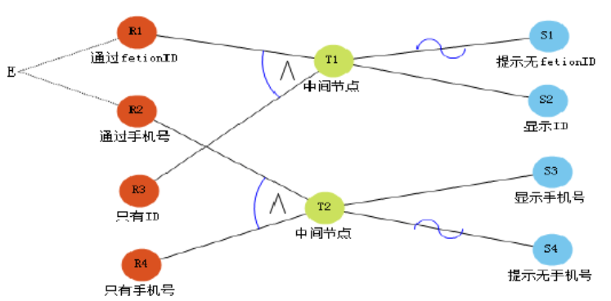
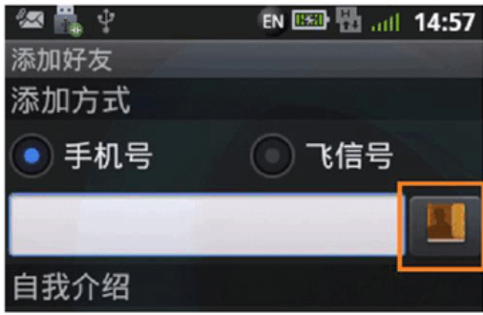
Example——飞信添加好友
功能点描述：Fetion添加好友时，能够自动将通讯录中的联系人电话或Fetion ID，添加到输入框内，如联系人不存在号码或FetionID，则给出提示如图
软件工程

Slide 41
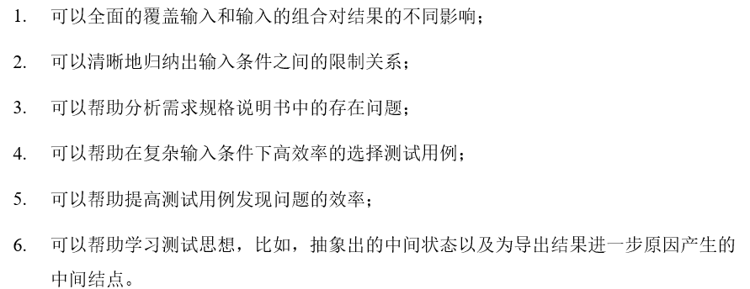
因果图法的优点
软件工程

Slide 42
Decision table——决策表法
也叫判定表，适用于描述处理判断条件较多，各条件又相互组合、有多种决策方案的情况。
决策表通常有4个部分组成。
条件桩：列出问题的所有条件
条件项：条件桩的所有可能取值
动作桩：问题可能采取的操作
动作项：在条件项的各组取值情况下应采取的动作
有两条或多条规则具有相同的动作，并且其条件项之间存在着极为相似的关系可合并。
软件工程

Slide 43
Decision table——决策表法
规则 | 1 | 2 | 3 | 4 | 5 | 6 | 7 | 8
原因C1 | Y | Y | Y | N | Y | N | N | N
C2 | Y | Y | N | Y | N | N | Y | N
C3 | Y | N | Y | Y | N | Y | N | N
结果 e1 |  |  |  |  |  | √ | √ | √
e2 |  |  | √ | √
e3 |  |  |  |  | √
e4(不合理） | √ | √
测试用例 |  |  | #2 | *3 | #a | A1 *a aa
软件工程

Slide 44
三角形问题
规则 | 1 | 2 | 3 | 4 | 5 | 6 | 7 | 8 | 9 | 10 | 11 | 12 | 13 | 14 | 15 | 16
原因C1 | Y | Y | Y | Y | Y | Y | Y | Y | N | N | N | N | N | N | N | N
C2 | Y | Y | Y | Y | N | N | N | N | Y | Y | Y | Y | N | N | N | N
C3 | Y | Y | N | N | Y | Y | N | N | Y | Y | N | N | Y | Y | N | N
C4 | Y | N | Y | N | Y | N | Y | N | Y | N | Y | N | Y | N | Y | N
结果 e1 |  |  |  |  |  |  |  |  | √ | √ | √ | √ | √ | √ | √ | √
e2 |  |  |  | √ |  | √ | √
e3 | √
e4 |  |  |  |  |  |  |  | √
e5(不合理） |  | √ | √ |  | √
测试用例 |  |  |  |  |  |  |  |  | 1 2 3
原因 |  | 结果
C1 | 能构成三角形 | e1 | 不构成三角形
C2 | a=b | e2 | 等腰三角形
C3 | b=c | e3 | 等边三角形
C4 | c=a | e4 | 一般三角形
 |  | e5 | 不符合逻辑

Slide 45
Orthogonal Experiment Design—正交实验设计法
是研究多因素多水平的一种实验方法。从大量的实验点中挑选出适量的、有代表性的点，依据Glois理论导出正交表，从而合理的安排实验的一种实验设计方法。
正交试验设计的主要工具是正交表，试验者可根据试验的因素数、因素的水平数以及是否具有交互作用等需求查找相应的正交表，再依托正交表的正交性从全面试验中挑选出部分有代表性的点进行试验
1)确定试验因素及水平数;
2)选用合适的正交表;
3)列出试验方案及试验结果;
4)对正交试验设计结果进行分析，包括极差分析和方差分析;
5)确定最优或较优因素水平组合

Slide 46
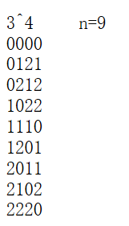
举例：微信Web页面运行环境正交实验设计
1.选出服务器、操作系统、插件和浏览器4个影响因素
 | 服务器 | 操作系统 | 插件 | 浏览器
 | IIS | win10 | 无 | IE11
 | IIS | Linux | 微信插件 | Chrome
 | IIS
2.对每个因素选出几个重要的值
服务器：IIS Apache Jetty
操作系统：win10 Linux win7
插件：无 小程序 微信插件
浏览器：IE11 Chrome Firefox
3.4因子3水平正交表，在正交表网站查询
http://support.sas.com/techsup/technote/ts723_Designs.txt
4.将因素及状态隐射即可得到测试用例表

Slide 47
White box testing—白盒测试法
又称透明盒测试、结构测试。
测试人员需了解程序内部逻辑结构，从编程语言的角度设计测试用例
可用于单元测试、集成测试和系统测试
白盒测试的测试方法有代码检查法、静态结构分析法、静态质量度量法、逻辑覆盖法、基本路径测试法、域测试、符号测试、Z路径覆盖、程序变异

Slide 48
Logic coverage testing——逻辑覆盖法
逻辑覆盖是通过对程序逻辑结构的遍历实现程序的覆盖。
根据覆盖目标的不同和覆盖源程序语句的详尽程度，逻辑覆盖又可分为：
语句覆盖
判定覆盖
条件覆盖
条件/判定覆盖
条件组合覆盖
多条件覆盖
修正判定条件覆盖
点覆盖
边覆盖
路径覆盖
几种逻辑覆盖标准发现错误的能力呈由弱至强的变化

Slide 49
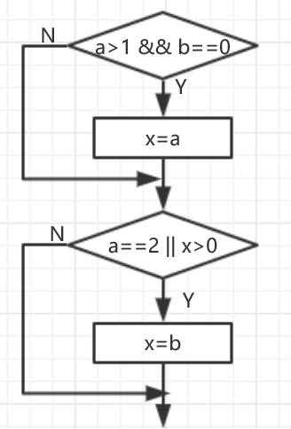
statement coverage—语句覆盖
语句覆盖（statement coverage）：程序里的每条可执行的语句都要至少执行一次
if(a>1 && b==0) x=a;
if(a==2 || x>1) x =b;
a=2 b=0 x=3

Slide 50
Decision coverage—判定覆盖/分支覆盖
判定覆盖：设计足够多的测试用例，在测试过程保证每个判定至少有一次为真，一次为假。
a=2 b=0 x=3
a=0 b = 0 x=-1

Slide 51
Condition coverage—条件覆盖
条件覆盖：设计足够多的测试用例，使判定语句中的每个逻辑条件取真和假至少出现一次。
条件 | 条件编号
a>1 | s1 | a=2 b=0 x=3 s1 s2 s3 s4 a=0 b=1 x=-1 -s1 -s2 -s3 –s4
b==0 | s2
a==2 | s3
x>0 | s4

Slide 52
Condition/decision coverage—判定-条件覆盖
判定-条件覆盖：设计足够的测试用例，使得判定语句中所有条件的可能取值至少出现一次，
同时，判定语句的可能结果也至少出现一次。判定条件覆盖同时满足判定覆盖和条件覆盖
y>1 && z==0，设置一组测试用例，满足条件 1.使得判定为真 2.使得判定为假 3.使得y>1 4.使得y<=1 5.使得z=0 6.使得z!=0
y=2 z =0 1,3,5
y=-1 z =-1 2 4 6

Slide 53
Condition/decision coverage—判定-条件覆盖
条件 | 编号
a>1 | 1
a<=1 | 2
b==0 | 3
b!=0 | 4
a==2 | 5
a!=2 | 6
x>0 | 7
x<=0 | 8
9.使得判定1为真
10.使得判定1为假 11.使得判定2为真
12.使得判定2为假
a=2 b=0 x=3 1,3,5,7,9,11
a=-1 b=1 x=-1 2 ,4 ,6 ,8 , 10 ,12

Slide 54
Multiple condition coverage—条件组合覆盖
也叫组合覆盖，Branch Condition Combination Coverage
使得每个判定中的各个条件的各种可能组合都至少出现一次。显然，满足条件组合覆盖的测试用例一定是满足判定覆盖、条件覆盖和判定-条件覆盖的。

Slide 55
White box testing—白盒测试法
闰年判定代码段：
if(year>0 && year %4 ==0 && year%100!=0 || year%400==0)
cout<<“yes”;
语句覆盖：
year =2020
判定覆盖：
year =2020 year=-1
条件覆盖：
year =2020 year=-1 year=2000
判定-条件覆盖：
year =2020 year=-1 year=2000

Slide 56
Path coverage—路径覆盖
选取足够多的测试数据，使程序的每条可能路径都至少执行一次
（如果程序图中有环，则要求每个环至少经过一次）
在程序控制流图的基础上，分析程序控制流图的环路复杂性，导出基本可执行路径的集合，然后据此设计测试用例。
设计出的测试用例要保证在测试中程序的每一条可执行语句至少执行一次

Slide 57
Path coverage—路径覆盖
Control flow graph——控制流图：表示程序的流转过程
顶点：用圆圈表示，代表一个或多个无分支的语句（块），函数等
边：用 表示， 表示流转，跳转，调用等
边和点圈定的部分叫做区域。当对区域计数时，图形外的一个部分也应记为一个区域
判断语句中的条件为复合条件时，即条件表达式由一个或多个逻辑运算符连接的逻辑表达式（a and b），则需要改变复合条件的判断为一系列只有单个条件的嵌套的判断

Slide 58
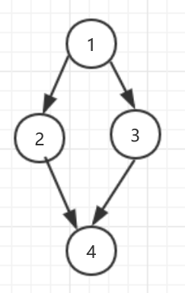
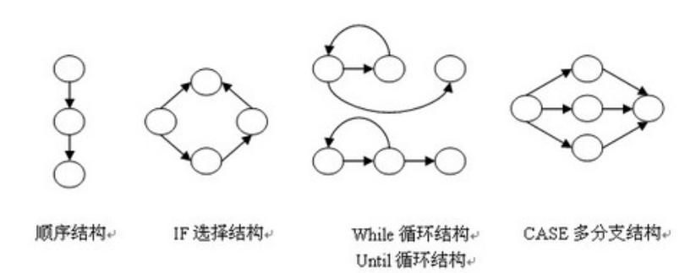
Path coverage—路径覆盖

Slide 59
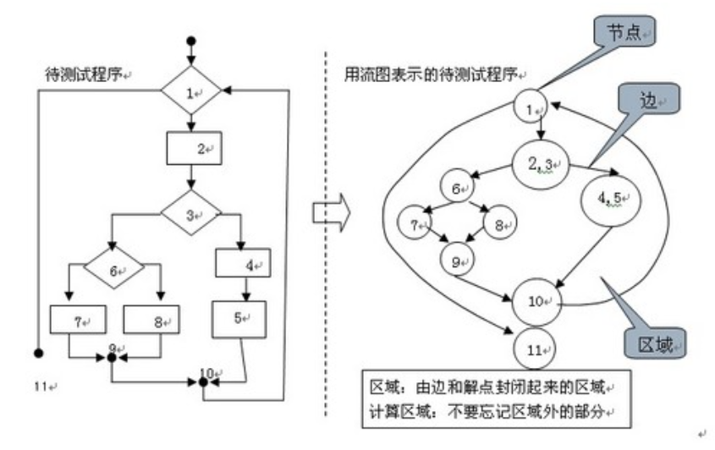
Path coverage—路径覆盖

Slide 60
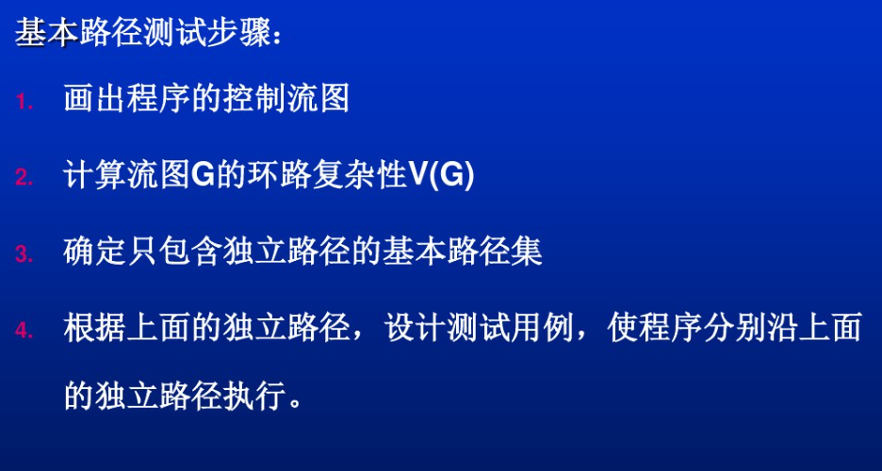
Path coverage—路径覆盖

Slide 61
Path coverage—路径覆盖
程序环路复杂性
程序的环路复杂性即McCabe复杂性度量，简单的定义为控制流图的区域数
从程序的环路复杂性可导出程序基本路径集合中的独立路径条数，这是确保程序中每个可执行语句至少执行一次所必须的测试用例数目的上界
独立路径：包括一组以前没有处理的语句或条件的一条路径
通常环路复杂性可用以下三种方法求得： 1. 将环路复杂性定义为控制流图中的区域数。 2.设E为控制流图的边数，N为图的结点数，定义环路复杂性为 V(G)＝E－N＋2。 3. 若设P为控制流图中的判定结点数，则有 V(G)＝P＋1。

Slide 62
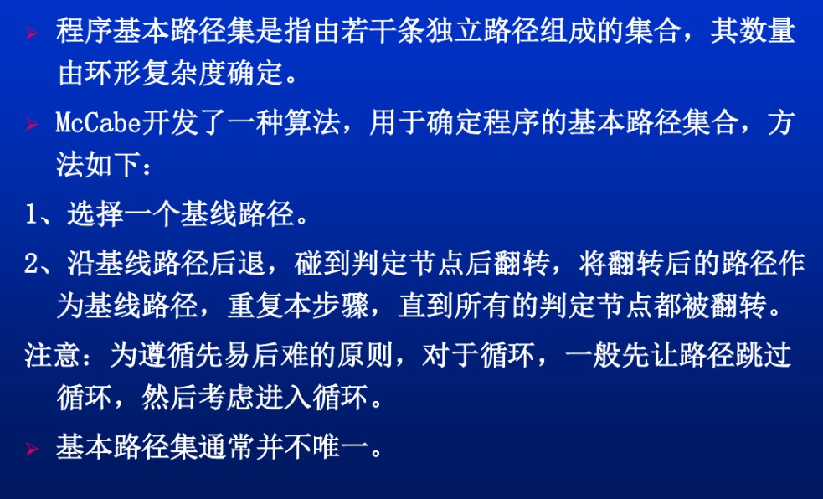

Slide 63
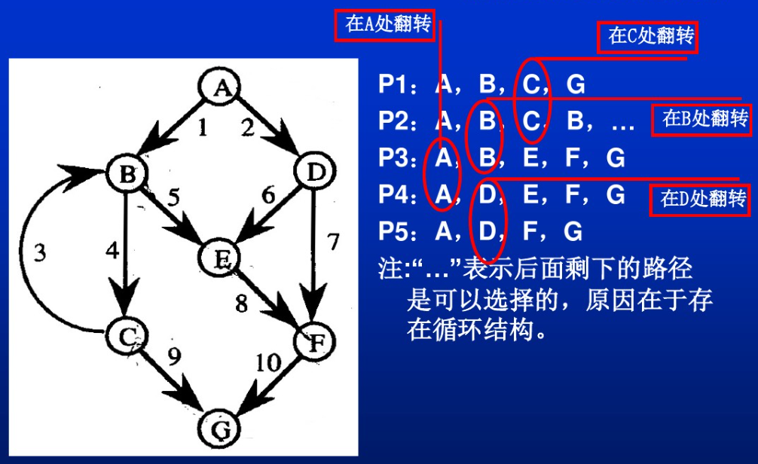
Path coverage—路径覆盖

Slide 64
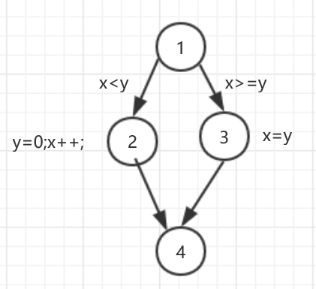
Path coverage—路径覆盖
if(x<y)
{
y=0;
x++;
}
else
x = y ;
Path: 1 2 4
Path: 1 3 4
根据上面的独立路径，去设计输入数据，使程序分别执行到上面2条路径
x=3 y=4 预期结果：y=0 x=4
x=4 y = 3 预期结果： x = 3 ,y = 3

Slide 65
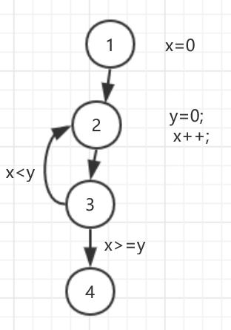
Path coverage—路径覆盖
x=0;
do{
y=0;
x++;
}While(x<y);

Slide 66
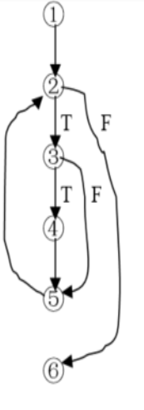
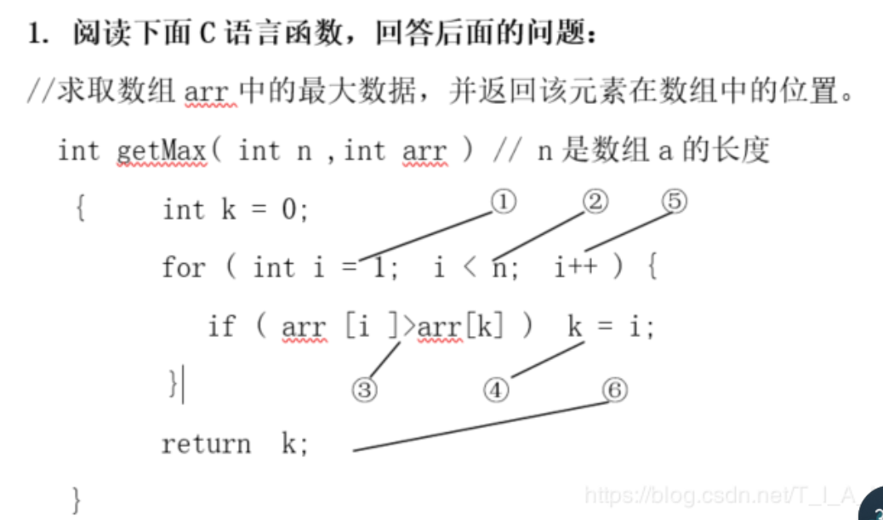
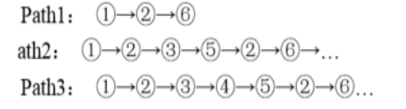
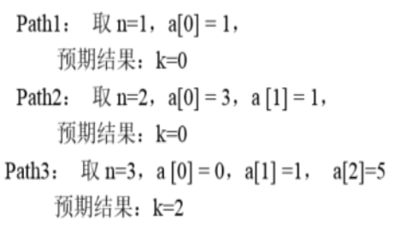
Path coverage—路径覆盖

Slide 67
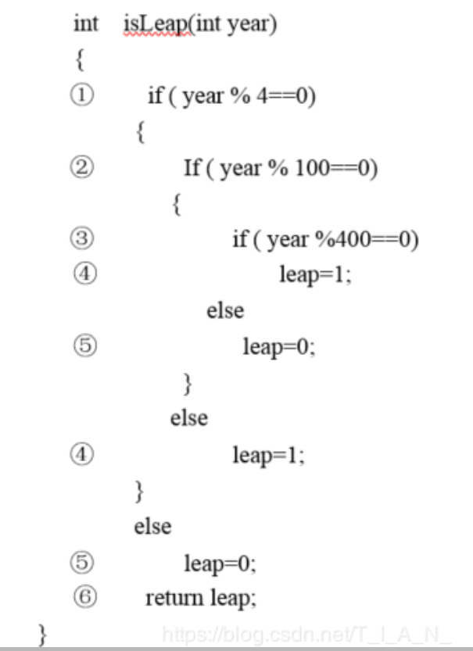
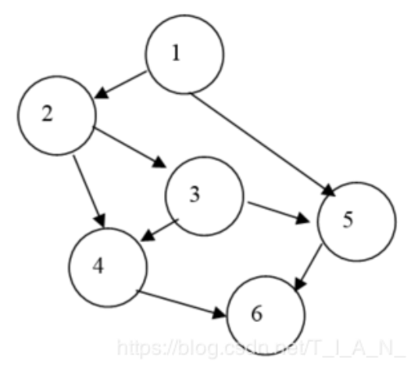
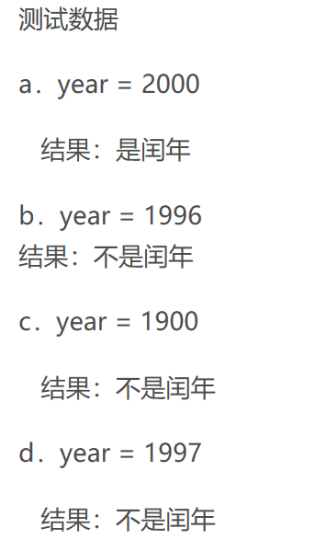
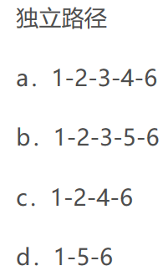
Path coverage—路径覆盖

Slide 68
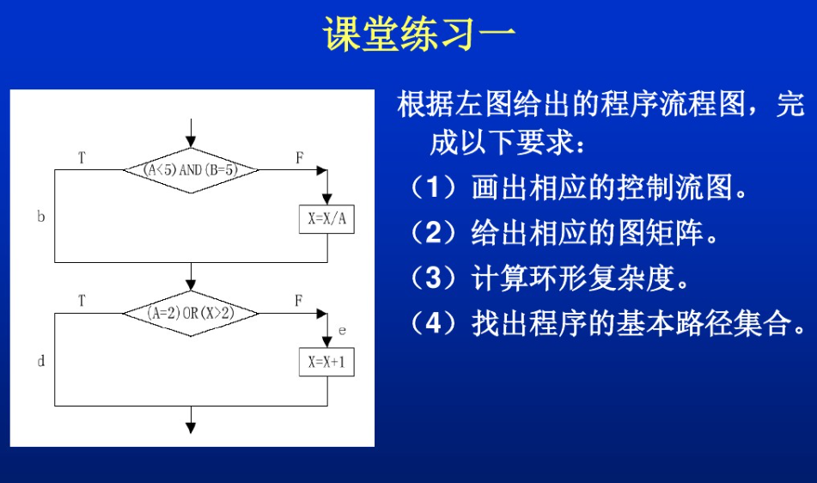
Path coverage—路径覆盖

Slide 69
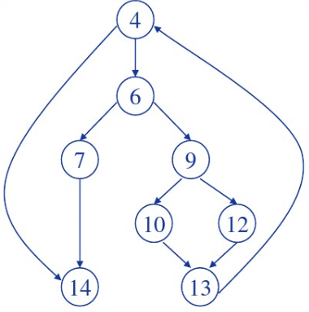
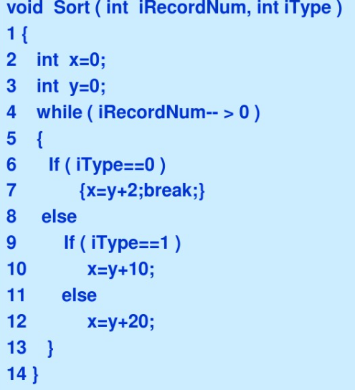
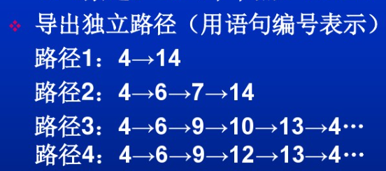
Path coverage—路径覆盖

Slide 70
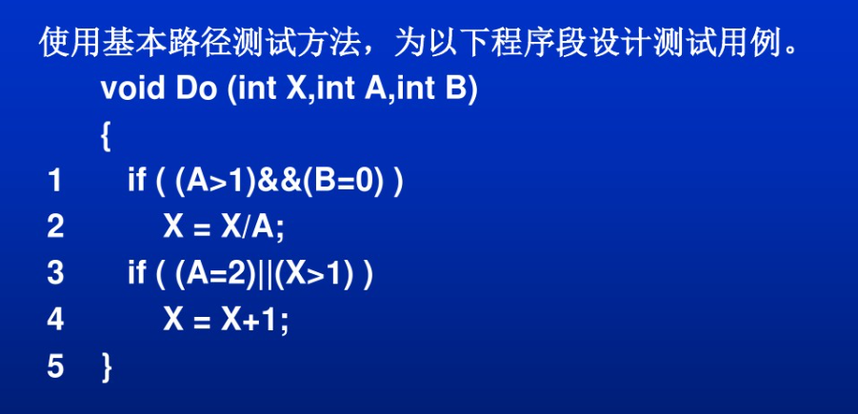
Path coverage—路径覆盖

Slide 71
Instrumentation—程序插桩法
程序插桩：最早是由J.C. Huang 教授提出的，它是在保证被测程序原有逻辑完整性的基础上在程序中插入一些探针（又称为“探测仪”，本质上就是进行信息采集的代码段，可以是赋值语句或采集覆盖信息的函数调用），通过探针的执行并抛出程序运行的特征数据，通过对这些数据的分析，可以获得程序的控制流和数据流信息，进而得到逻辑覆盖等动态信息，从而实现测试目的的方法
根据探针插入的时间可以分为目标代码插桩和源代码插桩。

Slide 72
Instrumentation—程序插桩法
最简单的插装：在程序中插入打印语句printf(“ ...”)语句。
1.插桩位置：
a.程序的第一条语句；
b.分支语句的开始；
c.循环语句的开始；
d.下一个入口语句之前的语句；
e.程序的结束语句；
f.分支语句的结束；
g.循环语句的结束。

Slide 73
Instrumentation—程序插桩法
2.插桩策略：
①语句覆盖探针（基本块探针）： 在基本块的入口和出口处，分别植入相应的
探针，以确定程序执行时该基本块是否被覆盖。
②分支覆盖探针：c/c++语言中，分支由分支点确定。对于每个分支，在其开始处
植入一个相应的探针，以确定程序执行时该分支是否被覆盖。
③条件覆盖探针：c/c++语言中，if, swich,while, do-while, for 几种语法结构都支持
条件判定，在每个条件表达式的布尔表达式处植入探针，进行变量跟踪取值，以确
定其被覆盖情况。

Slide 74
Instrumentation—程序插桩法
3.设计插桩程序需要注意的几点：
①探测那些信息；
②在什么位置设置探针；
③设置多少个探测点；
④特定位置插入用以判断变量特性的语句。

Slide 75
Instrumentation—程序插桩法
找一个300行的程序进行动态覆盖测试和静态分析，静态分析包括模块控制流图与模块圈复杂度，动态分析采用人工插装的方式，要求语句覆盖和分支覆盖达到100%。

